Slide 1
Informační průmysl
2011
Petr Šmejkal
43262@mail.muni.cz
Notes:
For information on applying this template onto existing presentations, refer to the notes on slide 2 of this presentation.
The Input area of the Beam can be customized to reflect the content of the
presentation. The Input area is an AutoShape with a picture fill. To change this, ensure you have the image you wish to use (ideally a .jpg or a .png file) in an accessible folder. The image should have a ratio of 1:1 to ensure it does not appear distorted.
Acceptable images for importing into the Input area of the Beam are the three approved graphics (lines), and black and white photography or illustrations which follow the principles laid out on The Branding Zone. Color images should never be imported into this area.
To create a thank you slide with a picture in the Input area of the Beam, duplicate this master slide and create a new master slide. If using the graphic on the title slide the same should be used on the thank you slide. If using a picture in the Input area of the Beam in the title slide, the same or different but related picture can be used on the thank you slide.
Customize the Input area of the Beam as described below.
Click on the View tab from the menu bar and select Master>Slide Master
Right-click on the Input graphic and select Format AutoShape
From the Fill menu, under the Color and Lines tab, click on the drop-down arrow next to Color and select the Fill Effects menu
From the Picture tab, click on Select Picture. Navigate to the folder containing the image you wish to insert in the Input area. Highlight the image and tick the Lock picture aspect ratio box. Click on OK.
You can now preview the image before continuing. If you are happy with how it looks, click Ok to continue. Otherwise, repeat the process until you are happy with your selected image
To exit from Master View, click on View>Normal. The change you made to the Input graphic should now be visible on the title slide

Slide 2
Competitive intelligence
Informační průmysl

Slide 3
Competitive Intelligence
CI je:
  Proces – sledování a vyhodnocování informací o konkurenci a prostředí
  Produkt – informačního centra, výsledkem jsou zprávy podporující rozhodování
  Program – formalizovaná činnost v podniku zaměřená na získání a udržení si výhody oproti konkurenci
  Funkce – CI plní funkci obrany před útoky ostatních podniků a zároveň dává prostředky pro vedení vlastních útoků
Definice
Definování CI není vždy jednoznačné, záleží na pojetí přístupu. V podstatě jde ale o práci zjišťování, sledování a vyhodnocování konkurenčního prostředí s cílem odhalit slabé a silné stránky konkurence, rozpoznat její strategické záměry
SCIP : Jedná se o systematický a etický program pro sběr, analýzu a organizování vnějších informací, které mohou ovlivnit plány společnosti, její rozhodnutí a provoz

Slide 4
Uplatnění CI
Předvídat změny na trhu
Předvídat tahy konkurence
Zmapovat nové a potenciální konkurenty
Učit se z úspěchů a chyb druhých
Poznávat nové technologie, produkty, procesy …
Dívat se na vlastní firmu prakticky a s objektivním nadhledem

Slide 5
CI není:
špionáž
křišťálová koule
vyhledávání v databázích
fámy nalezené na Internetu
záležitost jednoho člověka
vynález 20. století

Slide 6
Poslání a cíle CI
Konkurenční zpravodajství
CI vs BI
  BI – finanční ukazatele, historická data, interní fakta o podniku
  CI – široké spektrum informací, vnější i vnitřní, dlouhodobé výhledy
„Information costs money, Intelligence makes money“
2 klíčové ukazatele, zda jde opravdu o Intelligence
  Firma je vždy o krok před konkurencí
  Dělají dobře vhledy a výhledy
Aby byla CI úspěšná, musí mít podporu TOP managementu

Slide 7
CI a ostatní zpravodajství

Slide 8
Druhy CI
Aktivní (útočné) zpravodajství
  Nejrozšířenější
Defenzivní (obranné) zpravodajství
  Counterintelligence
  identifikovat kritické informace, analyzovat hrozby, analyzovat zranitelnost, odhadnout riziko, nasadit vhodné prostředky obrany
Lobbystické zpravodajství
  ovlivňování okolního prostředí

Slide 9
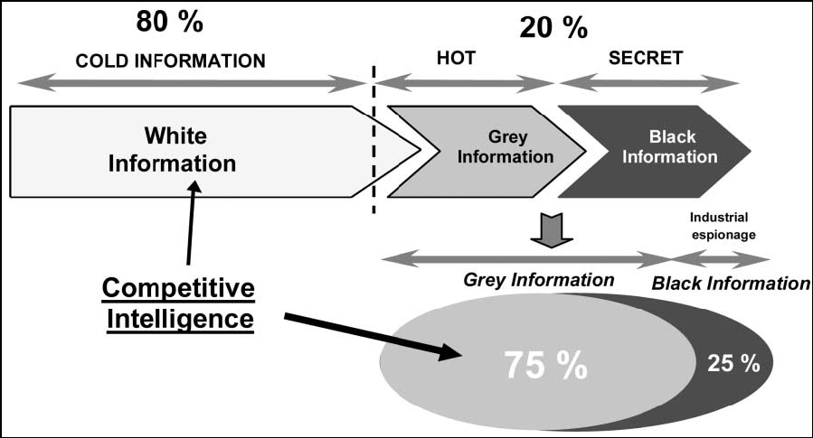
CI a přidaná hodnota
From Information to Intelligence
Competitive Intelligence Process

Slide 10
Metody používané v CI
pro stanovení potřeb CI se provádí interní informační audit
stanoví se informační potřeby podniku
bez definování co je key intelligence topic (KIT) nebo key intelligence questions (KIQ) nemůžeme nic plánovat
  kdo jsou naši konkurenti, kdo chceme aby byli zákazníci, jak se bude naše odvětví vyvíjet, apod.
analýza získaných surových dat a informací

Slide 11
ZPRAVODAJSKÝ CYKLUS
Informační průmysl

Slide 12
POHLED NA CELEK
Koncept zpravodajského cyklu lze stručně představit takto:
  Zpravodajská činnost začíná tím, že (nějakou nadřízenou autoritou) je vznesen požadavek na získání dosud nedostupných, ale potřebných informací.
  Pokračuje se naplánováním dalšího postupu (odkud, kdo, jak, za jakou cenu…).
  Následuje samotný sběr5 potřebných informací utajenými (ale i neutajenými) způsoby a prostředky – tedy to, co je exkluzivním specifikem zpravodajské činnosti.
  Nasbírané surové informace musí být vhodným způsobem zpracovány – připraveny pro eventuální využití v další fázi.
  Surové informace jsou v analytickém procesu analyzovány a vyústí ve zpracovanou zpravodajskou informaci, která není pouhou sumou původních dat, ale přináší významnou přidanou hodnotu.
  Je vytvořen výstupní produkt, tj. odpověď na zadání.
  Ten je předán původnímu tazateli nebo i jinému uživateli.

Slide 13
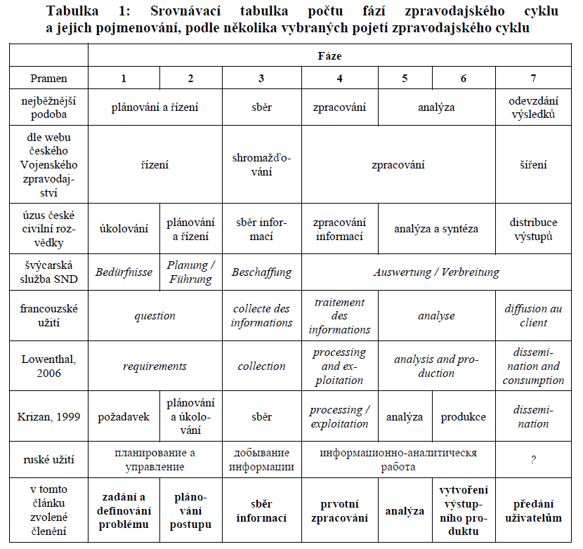

Slide 14
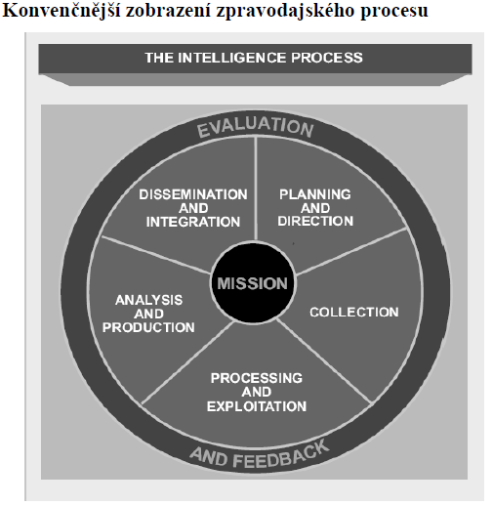
CI cyklus

Slide 15
CI cyklus
Fáze první – zadání a definování problému
Fáze druhá – plánování postupu
Fáze třetí – sběr informací
Fáze čtvrtá – prvotní zpracování
Fáze pátá – analýza
Fáze šestá – vytvoření výstupního produktu
Fáze sedmá a závěrečná – předání uživatelům

Slide 16
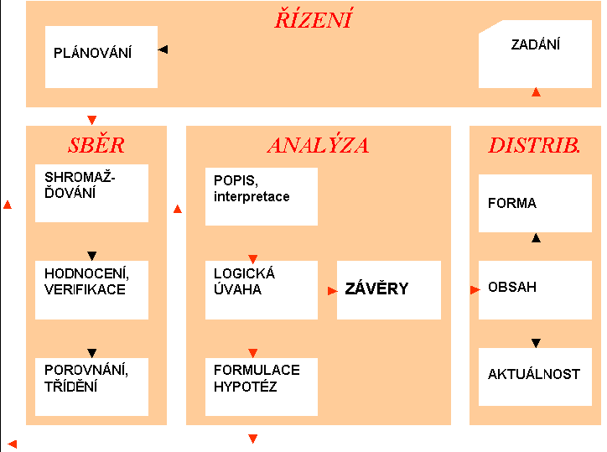
Cyklus CI v širším pojetí

Slide 17
CI program
Informační průmysl

Slide 18
CI program
objektivizovat strategické cíle podniku
zmapovat skutečné zpravodajské a informační potřeby podniku
posuzovat relevanci vstupních informací
jednoznačně určit příjemce výsledných reportů

Slide 19
Postup při CI
Competitive intelligence attacks this issue similar to how a scientist would solve a problem:
  Define the issue or problem first – Do we have the wrong products, wrong marketing approach, failure to recognize a new competitor, etc.
  Research each possible explanation or hypothesis.
  Test and validate your hypotheses until you can reach a reasonable conclusion as to what’s driving your lost market share.
A typical CI project gets organized around certain steps:
  What critical question(s) must get answered?
  What is the time frame for meeting the competitive intelligence objective?
  Define the CI Project, allocate resources, establish a scope, and issue a quick plan for execution.
  Launch secondary research – collect and organize data.
  Analyze appropriate information, conduct primary research, and enlist others in developing the deliverable.
  Draft findings and recommendations; circulate for review.
  Approve and distribute final report.

Slide 20
KIT – Critical Questions
Key Intelligence Topics
  určení primárních témat, kterými se bude zpravodajské oddělení nejvíce zabývat
  formální proces identifikace potřeb managementu a stanovení priorit jednotlivých témat - slouží pro stanovení CI programu
podpora strategických rozhodnutí a činností – zahrnuje vývoj strategických plánů a konkurenčních strategií
systém včasných varování – Early Warning System – sledování aktivit konkurentů, technologií či vládních činností
popis klíčových hráčů na daném trhu – sleduje zejména konkurenty, zákazníky, dodavatele, regulátory trhu nebo potenciální partnery

Slide 21
EWS - Early Warning System
silné x slabé signály, aktivní x pasivní sběr
primární i sekundární zdroje
upozornění na změny, trendy,…
signály upozorňující na objevení se nových, ale známých událostí – příležitosti i hrozby
signály upozorňující na objevení se nových skutečností – anomálie, nejtěžší, slabé signály na začátku nebo skládanka
signály odkazující na scénáře budoucnosti – připravíme si dopředu reakci
signál o kolabujících procesech
  kvantifikativní, měřitelné

Slide 22
CI vstupy
Informační průmysl

Slide 23
Informační potřeba pro CI
Firma si musí být vědoma potřeb trhu a externího prostředí
  Legislativa a regulace
  Sociální, politické a ekonomické trendy
  Konkurenti
  Intelektuální vlastnictví, patenty
  Zákazníci
  Technologický vývoj
  Světové trhy

Slide 24
Informační potřeba pro CI
Přesné, včasné a relevantní informace
Product life-cycle activity | Information need/activity
Generation of ideas | Brainstorming where data from diverse sources is linked
Screening product/services ideas | Pitching of ideas against the firm’s objectives and targets
Market analysis of the potential for the product/service | Market research
Competitor and collaborator analysis | Company information
Research and development into product/service | Technical, environmental, legal and patent information
Testing of product/service | Demographic information
… | …

Slide 25
CI analýza
Informační průmysl

Slide 26
Analýza informačních potřeb společnosti
Kroky:
  Identifikace uživatelů
  Analýza společnosti
  Identifikace klíčových kritických faktorů
  Definice informačních potřeb
  Informace dostupné vs. info. mezery
  Aktualizace potřeb

Slide 27
Účinnost, účelnost a strategická výhoda
Účelnost ( efectiveness) – dělat správné věci (doing the right thing) – výběr a vytyčování cílů, vytyčení správné strategie
Účinnost (efficiency) – dělat věci správným způsobem (doing the thing right) – používat správné metody a postupy, dobrá technika řízení, efektivní tok informací, …
„Co dělat“ je mnohem důležitější než „Jak to dělat“
Je lepší udělat chybu než neudělat nic

Slide 28
Pět porterových sil
Informační průmysl

Slide 29
Pět Porterových sil
Prostředí a prosperitu podniku ovlivňuje pět sil
Jejich porozumění je důležité pro vybudování efektivní strategie
Konfigurace je pokaždé jiná

Slide 30
Analýza konkurenčních sil
Uvedení podniku do vztahu k jeho prostředí a to zejména prostředí v odvětví
Struktura odvětví má velký vliv na určování konkurenčních pravidel hry a na stanovení strategií
Cílem konkurenční strategie je nalezení postavení, kdy podnik může nejlépe čelit konkurenčním silám, nebo jejich působení obrátit ve svůj prospěch
Umožňuje jim oddělit to, co je krátkodobé a co má charakter dlouhodobé tendence
Pro lepší porozumění odvětví v kterém podnikají
Analyzujeme atraktivitu oboru a naši konkurenceschopnost vůči okolí

Slide 32
Pět sil
Hrozba vstupu nových rivalů do odvětví
  víc firem více omezuje ziskový potenciál odvětví
  závisí na existujících bariérách vstupu a na očekávané reakci dosavadních firem
Vyjednávací síla dodavatelů
  Např. jeden dodavatel speciálních součástek může diktovat ceny pro celé odvětví
Vyjednávací síla kupujících zákazníků
  zákazníci jsou silní pokud mají větší vyjednávací sílu než jednotliví konkurenti, jsou-li citliví na ceny a dokážou využít svůj vliv k prosazení snížení cen

Slide 33
Pět sil
Hrozba substitučních výrobků nebo služeb
  substitut zajišťuje stejné nebo podobné funkce jako produkt daného odvětví, ale odlišnými prostředky
Rivalita mezi existujícími konkurenty
  snižování cen, uvádění nových výrobků na trh, reklamní kampaně, zdokonalení služeb, …
  míra, v níž rivalita mezi konkurenty omezuje ziskový potenciál odvětví závisí jednak na intensitě konkurence a jednak na základech vzájemné konkurence v odvětví

Slide 34
5PS
Úroveň konkurence v odvětví závisí na pěti základních konkurenčních silách
Působení těchto pěti sil určuje intenzitu odvětvové konkurence a potenciál konečného zisku v odvětví
Zisk se měří z hlediska dlouhodobé návratnosti investovaného kapitálu
Konfigurace pěti sil je v každém odvětví jiná
Nejsilnější konkurenční síly determinují ziskovost v odvětví a stávají se rozhodujícími pro formování strategie firmy
Poznání působení pěti konkurenčních sil odhaluje hnací síly konkurence v odvětví

Slide 35
5PS
Příklad plnění daty:
Zákazníci
Dodavatelé
Konkurenti
…
Ukazatel | Informační zdroj | Hodnocení
Velikost a významnost zákazníků
Diverzita zákazníků
Ukazatel | Informační zdroj | Hodnocení
Počet a význam dodavatelů
Hrozba vstupu dodavatelů do odvětví
Ukazatel | Informační zdroj | Hodnocení
Počet konkurentů
Růst odvětví

Slide 36
Infrastruktura CI
Informační průmysl

Slide 37
Znalostní rámec CI
Znalostní rámec
Strategie
Znalostní rámec
Technologie
CI
proces
Organizace
Metriky výkonnosti
Znalostní rámec
Znalostní rámec

Slide 38
Znalostní dimenze
Mapy námětů (Topic maps)
  Standard ISO – ISO/IEC 13250:2003
  Normalizovaná notace pro reprezentativní informaci, kterou lze předávat a která pojednává o informačních zdrojích používaných k vymezení námětů a jejich vztahy
  Znázornění a výměna znalostí
  Důraz na nalezitelnost informací
  Důležité:
    Model a mapy neustále testovat – interaktivní přístup
    Zaměřovat se na požadavky businessu a uživatelů
    Společný jazyk pro pochopení podstaty CI

Slide 39
Technologická dimenze
Nástroje na vyhledávání informací
  Roboti, harvester, RSS, …
Nástroje na sdílení informací
  Community pages, Idea Bank, CI Portál, …
Nástroje na podporu spolupráce
  Collaboration Tool, Collaboration Workspace, Discussion Tool, …

Slide 40
Organizační dimenze
CKO – Chief Knowledge Officer
Osoba hlavního architekta – zodpovědný za Topic maps
Šampión - zodpovědný za propagaci
Vývojář - zodpovědný za templaty, kontrolu kvality, …
Specialista – správa a update programu, návaznost na business, …
Komunity:
  Community of interest – společný zájem
  Community of practice – podobnou expertízu, zkušenost, business důvod

Slide 41
CI modely
Správně zvolit CI model je klíčové
  Hub & Spoke – pro velké firmy s odličnými kulturami nebo produkty
  Dále asi 6-8 dalších, základem je vyvážit potřeby a zdroje
Potřeby vznikají podle 3 zdrojů
  Senior management a key decision makers
  Existing management processes
  Funkce CI sama o sobě

Slide 42
Software pro ci
Informační průmysl

Slide 43
TOVEK
  www.tovek.cz
  česká firma, od 1993
  Tovek Tools
    soubor nástrojů pro indexování, vyhledávání a analýzu velkého objemu textových informací z různorodých informačních zdrojů (soubory, databáze, elektronická pošta)
    umí pracovat s nestrukturovanými informacemi
  uzpůsobení systémů na míru ARMS, kGate,…
  Kombinace nástrojů firem Verity a i2
  Tomáš Vejlupek, propagátor principů CI u nás
ARMS
  analytický rešeršní a monitorovací systém
  slouží pro podporu rozhodování a řešení problémů
  Analyst’s Notebook, iBase, iBridge – produkty firmy i2
kGATE
  systém znalostmi řízeného přístupu k informacím
  efektivní sdílení a využívání informačních zdrojů pro podporu procesů a poskytování služeb

Slide 44
TOVEK - ARMS
Funkce:
Vyhledávání, navigace, profilace
Fulltextový server
Nestrukturované zdroje
Informační báze
Indexy k vyhledávání
Znalostní báze
Pravidla k vyhledávání
Strukturované zdroje
Výstupy:
Analýzy, rešerše, monitoringy
Analytické pracoviště
Poznatková báze
Zjišťované souvislosti

Slide 45
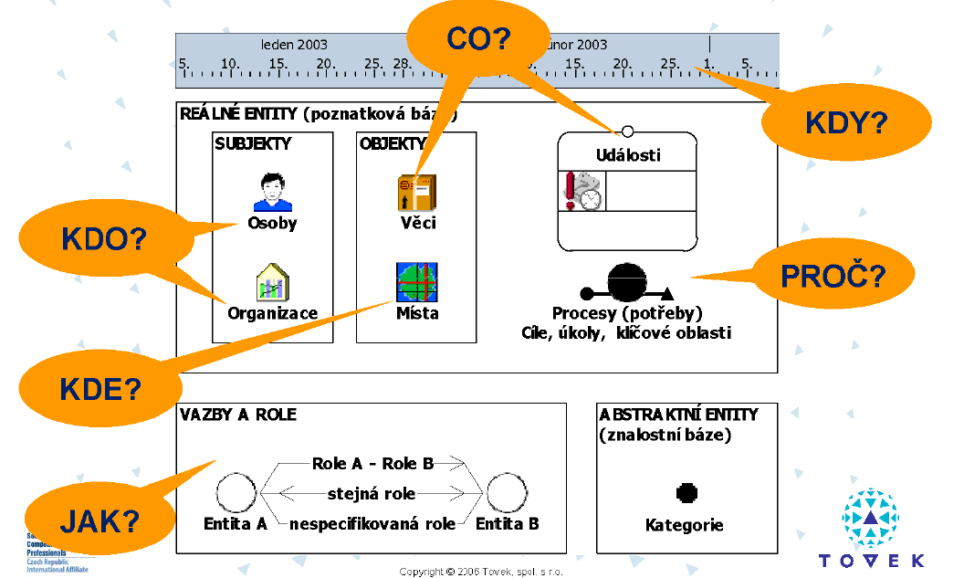
TOVEK

Slide 46
TOVEK

Slide 47
TOVEK

Slide 48
Counterintelligence
Informační průmysl

Slide 49
Kontra CI
Co se konkurenti o nás snaží dozvědět a proč?
Jak se to snaží dělat?
Odvodit způsob ochrany, modifikovat KIT, …

Slide 50
Způsoby ochrany
Vysílání falešných signálů – např. společnost představí nový trend o kterém mluví, po několika měsících to odloží
Nebýt předvídavý
Včas rozpoznat útok
Nebát se protiútoku
Konkurenční boj
    Optimální soustředění sil
    Moment překvapení
    Volba místa střetu
    Sladění prostředků a cílů

Slide 51
CI vs špionáž
podobné metody a praktiky
otevřené zdroje

Slide 52
Úspěšná Competitive intelligence
Informační průmysl

Slide 53
Zdroje dat
O nás i konkurentech
Některé neetické a nezákonné!
Publikace, výroční zprávy, zprávy o výrobních procesech
Informace, které otevřeně předají bývalí zaměstnanci
Studie trhů a zpráv od poradců
Finanční zprávy
Veletrhy, výstavy a brožury o službách a produktech
Analýza výrobků konkurence
Zprávy obchodních cestujících a nákupčích
Vyptávání se konkurentů na technických kongresech
Pokusy o získání specialistů zaměstnaných u konkurence
Přímé tajné pozorování
Fingované nabízení zaměstnání
Fingované jednání pod záminkou licence patentu apod.
Přímé tajné pozorování
Používání profesionálních špionů
Přetahování zaměstnanců s úmyslem získat informace
Přímé narušení vlastnických práv
Podplácení zaměstnanců konkurence
Vpašování agentů mezi zaměstnance
Ilegální odposlech
Krádeže plánů, vzorků, dokumentů, atd.
Vydírání a různé formy nátlaku

Slide 54
Competitive Intelligence
Connecting the dots
Think out of the box

Slide 55
SCIP
Informační průmysl

Slide 56
Strategic and Competitive Intelligence Professionals
www.scip.org
nejvíc členů: USA, EU, Kanada
August 28, 2009 - SCIP Signs Merger Agreement With Frost & Sullivan Institute
VISION: Better decisions through competitive intelligence.
MISSION: SCIP will be the global organization of choice for professionals engaged in competitive intelligence and related disciplines. SCIP will be the premier advocate for the skilled use of intelligence to enhance business decision-making and organizational performance.

Slide 57
SCIP Code of Ethics for CI Professionals
To continually strive to increase the recognition and respect of the profession.
To comply with all applicable laws, domestic and international.
To accurately disclose all relevant information, including one's identity and organization, prior to all interviews.
To avoid conflicts of interest in fulfilling one's duties.
To provide honest and realistic recommendations and conclusions in the execution of one's duties.
To promote this code of ethics within one's company, with third-party contractors and within the entire profession.
To faithfully adhere to and abide by one's company policies, objectives and guidelines.

Slide 58
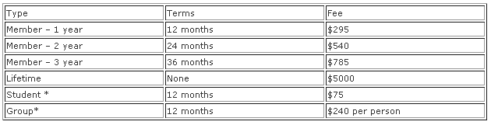
SCIP
semináře, konference, workshopy
časopisy, studie
nejdůležitější funkce:
  globální koordinátor vývoje technik, nástrojů, výuky
  dohlíží na pověst CI, garant etického a legálního používání
  podporuje publikační činnost a možnost uplatnění se v oboru
Členství :

Slide 59
Strategický význam informací
Informační průmysl

Slide 60
Úrovně CI
Taktická
  Lépe měřitelná, krátkodobější
  Sledují se ceny, dodavatelé, odběratelé, …
  Přímá podpora základní činnosti podniku
Strategická
  Dlouhodobější, určena pro nejvyšší management
  Sledují se obecné trendy, celkový vývoj prostředí
  Snaha najít nejvhodnější směr, kterým se bude podnik ubírat

Slide 61
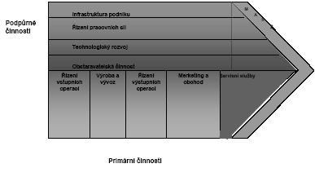
Strategické úkoly CI
Zajistit konkurenční výhodu
  Hodnotový řetězec – M. Porter

Slide 62
Soutěžní výhoda
CI výrazně ovlivňuje dosahování strategických cílů orientovaných na získání konkurenční výhody
Výhoda:
  Nižších nákladů – nabízet levněji než ostatní
  Diferenciace – nabízet něco jiného než konkurence
  Užší zaměření – „být velkou rybou v malém rybníku“

Slide 63
Strategické rozhodování
Informační průmysl

Slide 64
Strategické rozhodování
Stanovení cílů firmy, zdrojů a koncepce jejich využití
Strategická analýza a syntéza: Proč Co a Pro koho
Výsledkem je informační strategie
Východiska:
  Kde bychom mohli být? – možnosti okolního světa, technologie atd
  Kde jsme? – současná situace
  Kde chceme být? – reálné možnosti a nezbytné potřeby

Slide 65
Systém strategického managementu
Metody strategického plánování
Strategická analýza a syntéza
Externí informační zdroje
Strategie
Metody řízení realizace strategie
Interní informační zdroje
Řízení realizace strategie
Znalosti
Báze znalostí
Metody řízení znalostí
Řízení znalostí

Slide 66
Paradigmata ve strategickém managementu
Tři konkurenční paradigmata podle Heijdena (návaznost na analogie z přírody):
  Racionalistické – organizace jako stroj
  Evoluční – organizace jako ekosystém, prosadí se jen takové chování, které naplní nároky okolí, které má vysokou míru neurčitosti
  Procesní – organizace jako živý, učící se ekosystém, kompromis mezi předcházejícími pojetími
Přístupy manažerů ke strategickému managementu:
  Monarchie – jeden člověk/oddělení kontroluje většinu rozhodnutí
  Federace – slabší centrální/vrcholový management a vyšší míra autonomie
  Feudalismus – jednotlivé útvary spravují své informace
  Anarchie – každý se stará o své informace a znalosti

Slide 67
Turbulence prostředí
Úroveň turbulence | Charakteristika prostředí | Manažerské postoje | Cíle řízení
Neměnné | Žádná změna | STABILITA založená na precedentech | Vyjádření stability a odmítání změn
Rozvíjející se | Pomalé změny | REAKCE založená na zkušenostech | Zvyšování účinnosti adaptací na změny
Měnící se | Rychlé změny | ANTICIPACE založená na extrapolaci | Přizpůsobování se trhu hledáním známých změn
Nespojité | Skokové, ale předvídatelné změny | PODNIKAVOST založená na sledování příležitosti | Přizpůsobování se prostředí hledáním podobných změn
Překvapivé | Skokové a nepředvídatelné změny | KREATIVITA založená na nových strategiích | Vytváření prostředí hledáním nových změn

Slide 68
Strategický management jako učící se proces
Čtyři základní procesy:
  Informační – manažeři musí znát své informační potřeby a techniky k jejich uspokojení
  Znalostní – transformace informací na znalosti, zahrnuje experimentování, analýzu informací, syntézu v konzistentní výsledek
  Inteligenční – systematické kontinuální učení, schopnost změnit chování na základě výsledků procesu poznání
  Organizační – změna za účelem lepšího dosažení opatření k získání konkurenční výhody

Slide 69
Informační podpora strategického plánování
SWOT, SLEPT, BCG, 5PS, …
Např. SLEPT (Social, Legal, Economic, Political, Technical
Sociální faktory
Legislativní faktory
Ekonomické faktory
Hledisko hodnocení | Informační zdroj | Hodnocení
Zdravotní stav a struktura populace
Očekávané změny životního cyklu
Hledisko hodnocení | Informační zdroj | Hodnocení
Regulační opatření
Hygienické předpisy
Hledisko hodnocení | Informační zdroj | Hodnocení
Celní omezení
Daňová politika

Slide 70
Další postupy získávání informací
Informační průmysl

Slide 71
Průzkum bojem
vyprovokovat k odkrytí strategie
odhalit své slabé i silné stránky
nutno pečlivě zaznamenávat kroky konkurence pro následnou analýzu

Slide 72
Průzkum bojem
firma musí věřit že:
  útok byl skutečný
    dezinformace
  obrana se vyplatila
    při úspěchu použijí znovu

Slide 73
Průzkum bojem
identifikace „ducha a dynamiky“ konkurenčního boje
  laxní, vybíravý, tygr, scholastický
druhý strategický sled
schopnost vedení úderu
převzetí strategické iniciativy
  moment překvapení

Slide 74
Úkol
Stejné firmy jak v minulém úkolu
Identifikace 2 nejbližších konkurentů
Profily a srovnání s naší firmou
V čem jsme lepší a v čem horší
Jakou vybrat strategii pro zlepšení a udržení konkurenční výhody

